Slide 1
Le lac Léman 31 mai
Lyon - En ce jour de fêtes de mères, nous étions 10 rameurs à avoir choisi de différer les habituelles festivités avec nos chers bambins, pour participer à la randonnée au Lac Léman. Rendez-vous à 6 heures du matin au club. De bonne humeur et l'oeil vif pour presque tout le monde. Nous avons constitué deux voitures. 178 km plus loin et 2 heures plus tard nous nous sommes retrouvés autour d'un petit déjeuner sur la plage d’Excenevex au bord du Lac Léman. 24 yolettes de 5 rameurs étaient alignées sur une plage de sable fin. Particularité du départ : les pieds dans l'eau compte tenu de la faible profondeur à cet endroit. Top départ à 9 heures 30 sous un ciel d'azur. Et c'est parti pour 30 kilomètres: passage auprès de la ville d'Yvoire, des vues magnifiques sur les Alpes, un peu de sueur et des ampoules... C'est aux alentours de midi pour les plus sportifs, midi trente pour les contemplatifs que nous avons rejoint notre point de départ. Pas le temps de lézarder, clé de 10 entre les dents, il faut démonter les yolettes avant de prendre un pause déjeuner bien méritée. Pique-nique géant au bord du Lac : on se régale avec les diots de Savoie et le gratin Dauphinois. La baignade se sera pour une autre fois, il faut reprendre la route. Mais que de bons souvenirs...

Slide 2
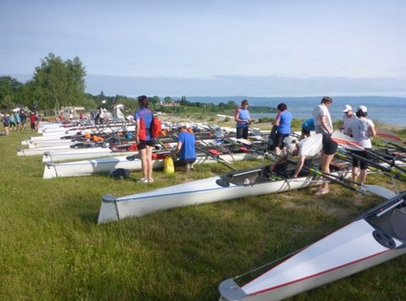
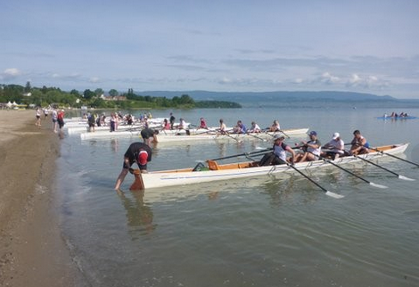
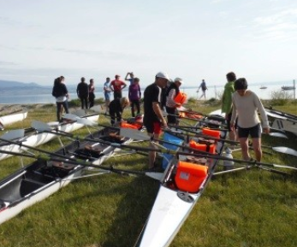
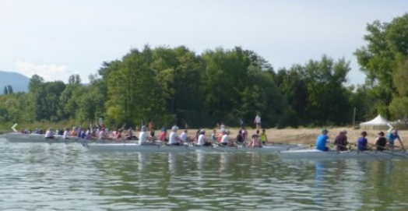

Slide 3
